Slide 1










MIRICOMPANY
미리컴퍼니
월간
미디어
동향
2060년 11월 미리컴퍼니 미디어 시장 동향 및 트렌드 분석 보고서
Praesent a lobortis libero, a interdum tellus. Morbi velit ipsum, interdum id porttitor non, semper id sem. Donec et vehicula elit. Integer a luctus urna, sit amet convallis mauris. Nullam bibendum arcu sagittis
eget vestibulum dolor venenatis. Nam luctus libero vitae imperdiet sodales. Curabitu rauctor erat.

Slide 2




MIRICOMPANY
01
02
03
04
05
06
미디어 소비의 변화
Contents
주목할 미디어 키워드
목차
경쟁사 분석
Praesent a lobortis libero, a interdum tellus. Morbi ipsum,
Integer a luctus urna, sit amet convallis mauris. Nullam bibendum arcu sagittis
eget vestibulum dolor venenatis.
추후 시장 전망
미디어 시장 현황

Slide 3


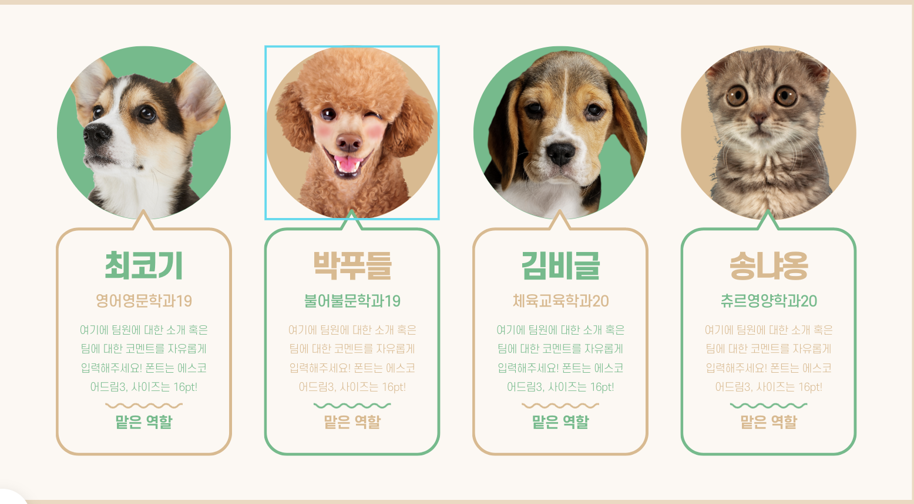
MIRICOMPANY
팀원 소개
타이틀을 설명해 줄 수 있는 간략한 줄글이 들어가는 영역입니다.
개인화 콘텐츠 소비 증가
전월 대비
15
%P
하락
멀티미디어 콘텐츠의 증가

Slide 4




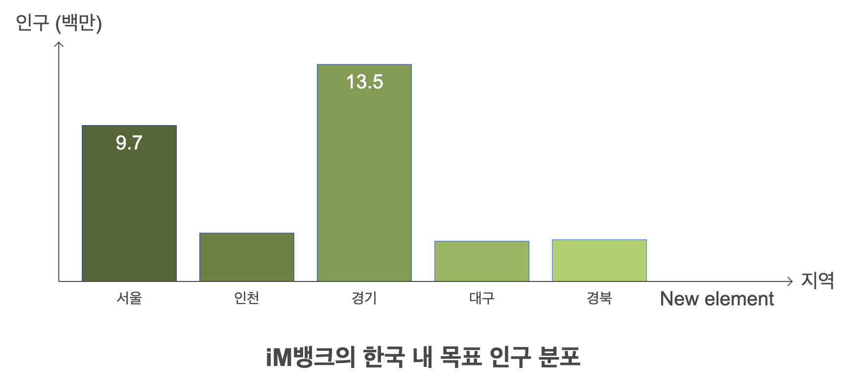



주제 선정 배경
소제목에 대한 설명을 작성해주세요
소제목을 작성하세요
200% 성장
iM뱅크는 이제 대구 경북 중심의 지방은행이라는 이미지를 벗어나서, 전국구 은행으로의 변화를 목표로 하고 있습니다. 그래서 수도권 지역의 신규 고객 유입을 목표로 하고 있습니다. 일단 대한민국 5000만명의 인구 중에서 절반 정도가 수도권에 살고 있는 만큼, iM뱅크가 대구 경북 지역을 벗어나서 가장 먼저 수도권 지역 고객의 신규 고객을 유입하는 것이 좋을 것 같다고 생각하여서, 수도권 지역 위주로 소비 패턴 분석을 진행하였습니다.
ISSUE 발생
* 데이터 출처 : 이렇게 작성해주세요.
3

Slide 5








MIRICOMPANY
분석 및 구현 목표
타이틀을 설명해 줄 수 있는 간략한 줄글이 들어가는 영역입니다.
고객 유치를 위한 신규 카드 상품 설계
.
개인화 콘텐츠 소비 증가
수도권 중심 소비 패턴 분석
연령대와 업종별 소비 차이 파악
➤ 주제에 대한 세부 내용을 입력해주세요.
➤ 서체는 프리텐다드 Regular18 입니다.
➤ 주제에 대한 세부 내용을 입력해주세요.
➤ 주제에 대한 세부 내용을 입력해주세요.
➤ 서체는 프리텐다드 Regular18 입니다.
➤ 주제에 대한 세부 내용을 입력해주세요.
신규고객 유입
핵심키워드를
입력해주세요
외부 경제 지표와의 연계 분석
고객 유치를 위한 신규 카드 상품 설계
➤ 주제에 대한 세부 내용을 입력해주세요.
➤ 서체는 프리텐다드 Regular18 입니다.
➤ 주제에 대한 세부 내용을 입력해주세요.
➤ 주제에 대한 세부 내용을 입력해주세요.
➤ 서체는 프리텐다드 Regular18 입니다.
➤ 주제에 대한 세부 내용을 입력해주세요.

Slide 6
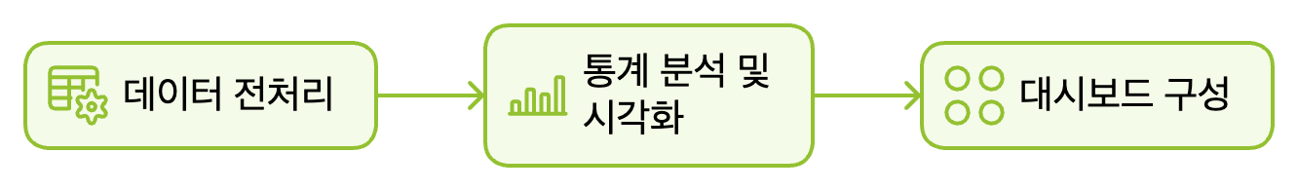



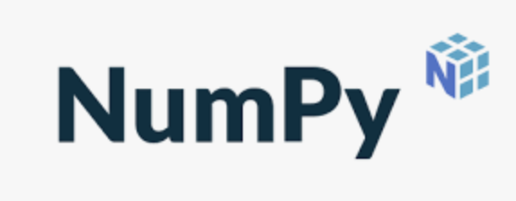

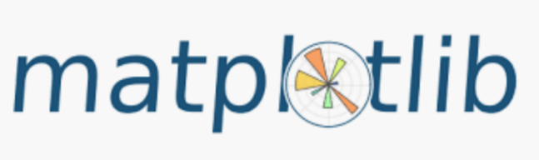
MIRICOMPANY
개발 환경, 사용 기술 스택
개인화 콘텐츠 소비 증가

Slide 7
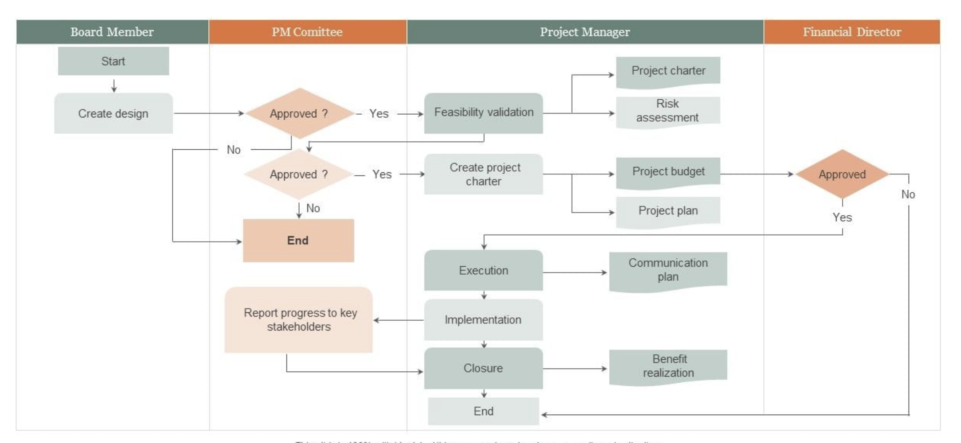
MIRICOMPANY
프로젝트 flow chart
개인화 콘텐츠 소비 증가

Slide 8






MIRICOMPANY
데이터 준비 작업
층화추출
전처리 & 데이터 병합
칼럼명 변경, 분할, 제거
이곳에 해당 양상의 상세 내용을
입력해 주세요.
이곳에 해당 양상의 상세 내용을
입력해 주세요.
이곳에 해당 양상의 상세 내용을
입력해 주세요.

Slide 9
MIRICOMPANY
층화추출

Slide 10
MIRICOMPANY
전처리 & 데이터 병합

Slide 11
MIRICOMPANY
칼럼명 변경,분할, 제거

Slide 12
MIRICOMPANY
통계 분석 및 시각화
성별
연령
승인금액
지역
이곳에 해당 양상의 상세 내용을
입력해 주세요.
이곳에 해당 양상의 상세 내용을
입력해 주세요.
이곳에 해당 양상의 상세 내용을
입력해 주세요.
이곳에 해당 양상의 상세 내용을
입력해 주세요.

Slide 13






MIRICOMPANY
통계 분석– 성별
그래프에 대한 설명을 작성해주세요
성별
* 2060년 5월 기준 데이터
60%
23%

Slide 14
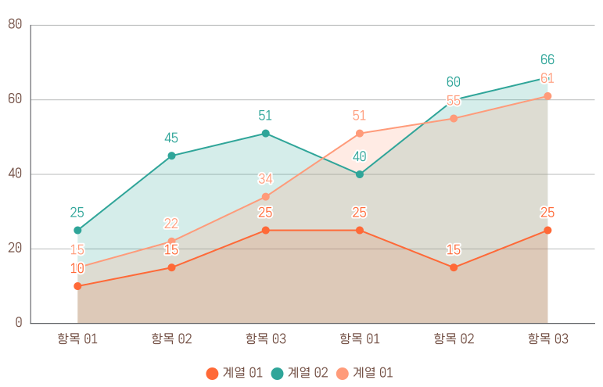
MIRICOMPANY
통계 분석 – 연령
그래프에 대한 설명을 작성해주세요
20대 /여
그래프에 대한 설명을 작성해주세요
30대 남/여
* 2060년 5월 기준 데이터
* 2060년 5월 기준 데이터
ISSUE 발생
ISSUE 발생

Slide 15
MIRICOMPANY
통계 분석 – 연령

Slide 16
MIRICOMPANY
통계 분석– 승인금액

Slide 17
MIRICOMPANY
통계 분석– 지역
승인금액
이곳에 해당 양상의 상세 내용을
입력해 주세요.

Slide 18
MIRICOMPANY
분석 결과 및 가설 설정
승인금액
이곳에 해당 양상의 상세 내용을
입력해 주세요.

Slide 19
MIRICOMPANY
결론
승인금액
이곳에 해당 양상의 상세 내용을
입력해 주세요.

Slide 20
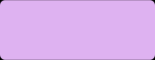





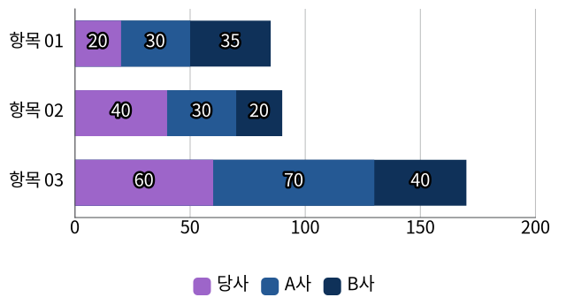
iM 뱅크 카드 포지셔닝 로드맵
그래프에 대한 설명을 작성해주세요
그래프 제
A. 경쟁사별 시장분석
구분 | 당사 | A사 | B사
사업 규모 | 텍스트 | 텍스트 | 텍스트
매출액
보유 제품수
기준 A
강조 텍스트
항목
설명
항목
설명
B. 제품별 국내 시장 점유율
기준 A
기준 A
항목
설명
항목
설명
기준 A
항목
항목
항목

Slide 21









03
사용자 데이터 보고
인포그래픽으로 인정받는 성과 보고서
그래프에 대한 설명을 작성해주세요
그래프 제목
그래프에 대한 설명을 작성해주세요
그래프 제목
* 2060년 5월 기준 데이터
항목
120만
Best
60%
항목
약 66만
항목
약 66만
23%
유형 1
유형 2
유형 3
유형에 대한 설명을
두 줄 작성해주세요
유형에 대한 설명을
두 줄 작성해주세요
유형에 대한 설명을
두 줄 작성해주세요
16.7 %
16.7 %
16.7 %
5

Slide 22




05
강조된 지표 보고
인포그래픽으로 인정받는 성과 보고서
그래프에 대한 설명을 작성해주세요
재방문율
그래프에 대한 설명을 작성해주세요
멤버십 전환율
그래프에 대한 설명을 작성해주세요
구매 전환율
50%
25%
80%
수치에 대한 설명을 적어주세요
수치에 대한 설명을 적어주세요
수치에 대한 설명을 적어주세요
7

Slide 23
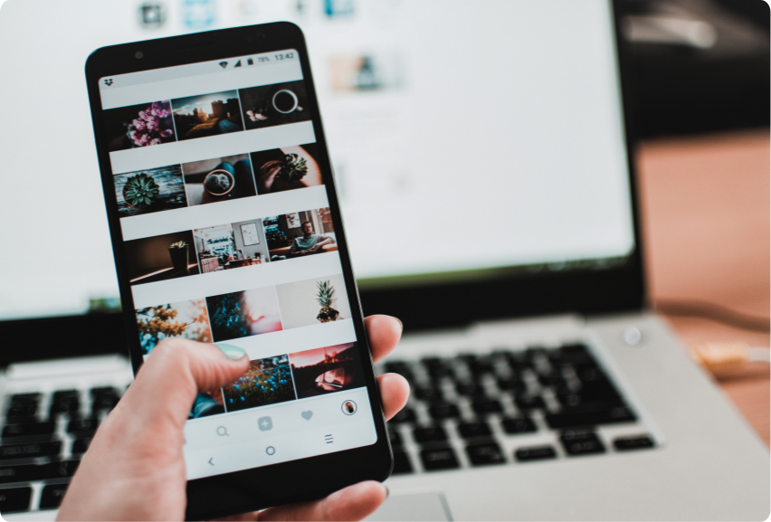

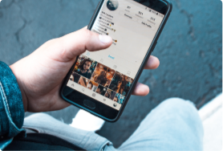
MIRICOMPANY
소비 변화 사례
타이틀을 설명해 줄 수 있는 간략한 줄글이 들어가는 영역입니다.
소비와 동시에
공급하는 미리애드
미리애드는 소비자 참여 창구를 만들어 고객이 직접
콘텐츠를 생성할 수 있는 환경을 제공합니다.
이곳에 사례에 관한 상세 내용을 입력해 주세요.
해당 기업이 트렌드에 맞추어 어떻게 변화했는지
작성해 주세요.
이곳에 사례에 관한 상세 내용을 입력해 주세요.
이곳에 사례에 관한 상세 내용을 입력해 주세요.

Slide 24








MIRICOMPANY
주목할 미디어 키워드
타이틀을 설명해 줄 수 있는 간략한 줄글이 들어가는 영역입니다.
2024년 키워드
키워드
키워드 입력란
키워드
키워드 입력란
키워드
키워드 입력란
키워드 입력란
키워드
키워드 입력란
키워드
키워드 입력란

Slide 25




MIRICOMPANY
추후 시장 전망
타이틀을 설명해 줄 수 있는 간략한 줄글이 들어가는 영역입니다.
개인화 위한
AI 기술 도입 가속화
개인 중심
미디어로의 전환
이곳에 사례에 관한 상세 내용을 입력해 주세요.
추후 시장 전망에 대한 내용을
상세하게입력해 주세요.
이곳에 사례에 관한 상세 내용을 입력해 주세요.
추후 시장 전망에 대한 내용을 상세하게
입력해 주세요.
단편 중심
콘텐츠 수요 지속
이곳에 사례에 관한 상세 내용을 입력해 주세요.
추후 시장 전망에 대한 내용을
상세하게입력해 주세요.

Slide 26



MIRICOMPANY
결론 및 제안
타이틀을 설명해 줄 수 있는 간략한 줄글이 들어가는 영역입니다.
01
사용자 생선 콘텐츠 전략 강화
이곳에 결론에 따른 제안 사항을 입력해 주세요. 이곳에 결론과 업무 제한 사항을 작성해 보세요. 이 곳에 해당 보고서의 결론을 입력해 주세요. 이곳에 결론에 따른 제안 사항을 입력해 주세요.
02
커뮤니티 구축 등으로 소비자 관계 형성
이곳에 결론에 따른 제안 사항을 입력해 주세요. 이곳에 결론과 업무 제한 사항을 작성해 보세요. 이 곳에 해당 보고서의 결론을 입력해 주세요. 이곳에 결론에 따른 제안 사항을 입력해 주세요.
이곳에 해당 양상의 상세 내용을
입력해 주세요.
이곳에 해당 양상의 상세 내용을
입력해 주세요.
03
시장 변화에 따른 광고 전략 조정
이곳에 결론에 따른 제안 사항을 입력해 주세요. 이곳에 결론과 업무 제한 사항을 작성해 보세요. 이 곳에 해당 보고서의 결론을 입력해 주세요. 이곳에 결론에 따른 제안 사항을 입력해 주세요.

Slide 28
MIRICOMPANY
결론 – 분석 결과
성별 차이 크지는 않더라
(성별 소비 패턴 크게 다르지 않다는 시각화)
승인금액
이곳에 해당 양상의 상세 내용을
입력해 주세요.

Slide 29
MIRICOMPANY
결론 – 분석 결과
나이 차이 크더라
(연령대별 소비패턴이 아주 다른 시각화)
승인금액
이곳에 해당 양상의 상세 내용을
입력해 주세요.

Slide 30
MIRICOMPANY
결론 – 분석 결과
지역 차이 크더라
(지역별 소비 패턴 다른 시각화)
승인금액
이곳에 해당 양상의 상세 내용을
입력해 주세요.

Slide 31
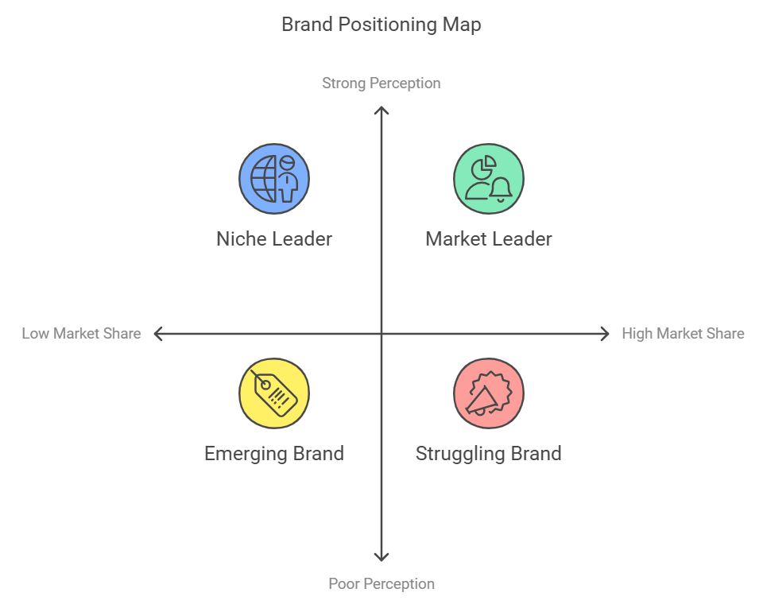
MIRICOMPANY
결론 – 인사이트
포지셔닝 맵 (Positioning Map)
제품의 위치를 2차원 또는 3차원 그래프로 시각화해서 나타낸 것
승인금액
이곳에 해당 양상의 상세 내용을
입력해 주세요.

Slide 32
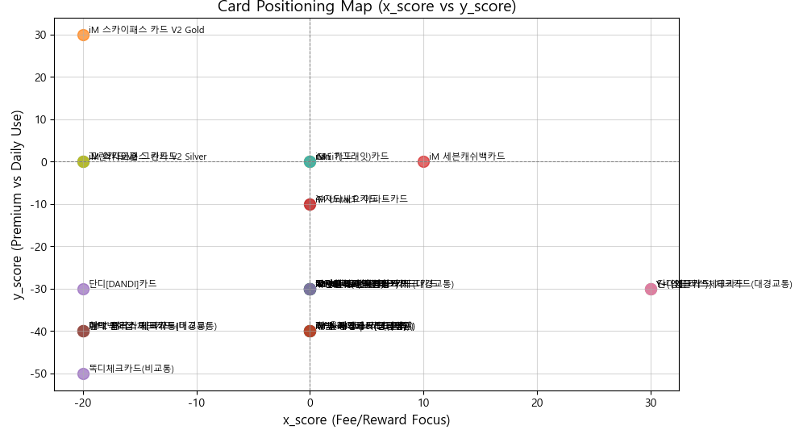
MIRICOMPANY
결론 – 인사이트
포지셔닝 맵 (Positioning Map)
iM뱅크 금융상품몰
개인 신용카드 20종
개인 체크카드 17종
비어 있는 영역
1. 제2사분면
- 리워드/캐시백 혜택 중심이지만 프리미엄 고객층을 대상으로 하는 카드
- 리워드 및 캐시백 혜택을 선호하면서도 프리미엄 서비스를 원하는 고객층 타겟팅 가능
2. 제4사분면
- 금리/수수료 혜택 중심이면서도 서민형 일상 카테고리에 속하는 카드
- 금융 혜택과 서민 밀착형 혜택을 모두 원하는 실속파 고객층 타겟팅 가능
승인금액
이곳에 해당 양상의 상세 내용을
입력해 주세요.

Slide 33
MIRICOMPANY
결론 – 인사이트
포지셔닝 맵 (Positioning Map)
비어 있는 영역
1. 제2사분면
- 리워드/캐시백 혜택 중심이지만 프리미엄 고객층을 대상으로 하는 카드
- 리워드 및 캐시백 혜택을 선호하면서도 프리미엄 서비스를 원하는 고객층 타겟팅 가능
2. 제4사분면
- 금리/수수료 혜택 중심이면서도 서민형 일상 카테고리에 속하는 카드
- 금융 혜택과 서민 밀착형 혜택을 모두 원하는 실속파 고객층 타겟팅 가능
승인금액
이곳에 해당 양상의 상세 내용을
입력해 주세요.

Slide 34
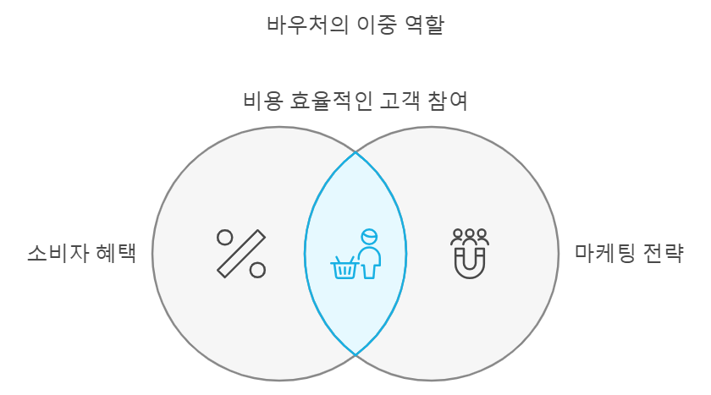
MIRICOMPANY
결론 – 인사이트
바우처 (voucher)
일정한 조건을 갖춘 사람이 교육, 주택, 의료 따위의 복지 서비스를 이용할 때 정부가 비용을 대신 지급하거나 보조하기 위하여 내놓은 지불 보증서
대량 구매 협약으로 가격을 낮추고 상품권 형식으로 제공 가능
호텔(뷔페, 조식 무료) 중심 프리미엄 카드 방향성
승인금액
이곳에 해당 양상의 상세 내용을
입력해 주세요.

Slide 35
MIRICOMPANY
결론 – 신용카드 제안
승인금액
이곳에 해당 양상의 상세 내용을
입력해 주세요.

